Slide 1
핵심! Go 프로그래밍
1일차

Slide 2
Go 개발환경 소개 및 설치
Windows Go 설치
https://golang.org/
https://dl.google.com/go/go1.13.windows-amd64.msi
GoPath 설정
C드라이브 새 폴더 생성
폴더 구조 (bin, pkg, src)

Slide 3
Go 개발환경 소개 및 설치
VSCode 설치

Slide 4
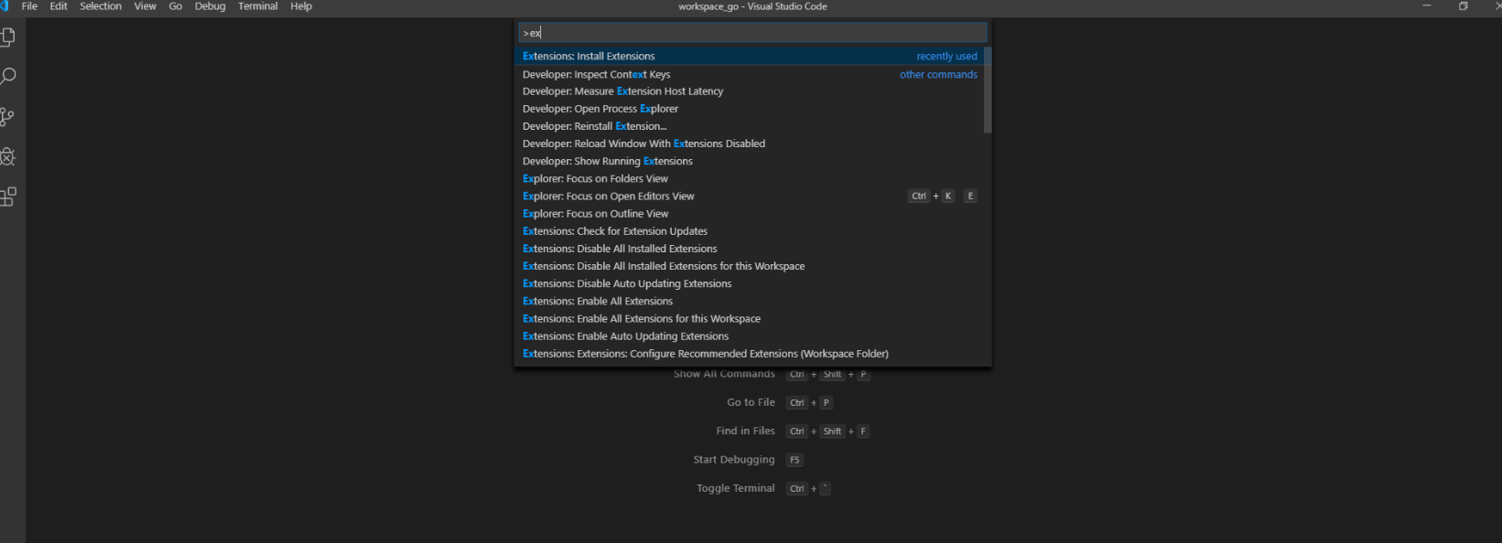
Go 개발환경 소개 및 설치

Slide 5
Go 개발환경 소개 및 설치

Slide 6
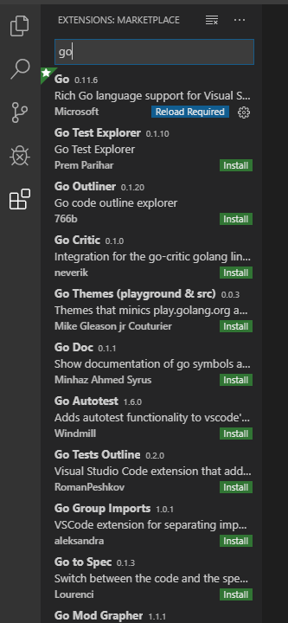
Go 개발환경 소개 및 설치

Slide 7
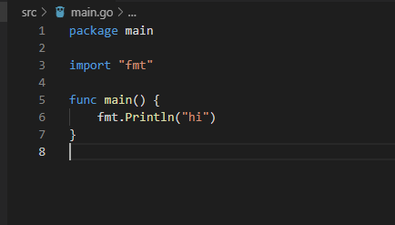
Go 개발환경 소개 및 설치

Slide 8
Git 설치
Git 설치
https://git-scm.com/
Github 접속
https://github.com/
Repository 생성
git remote add origin https://github.com/”User Name”/”User Repository”.git
git push -u origin master

Slide 9
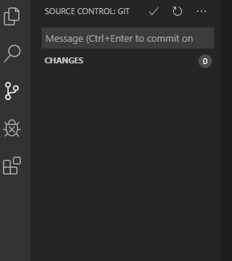
Git 설치

Slide 10
추가 – Docker 환경
도커 설치
https://docs.docker.com/docker-for-windows/install/
https://hub.docker.com/?overlay=onboarding

Slide 11
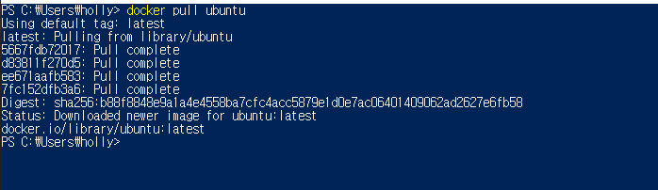
Docker 환경

Slide 12
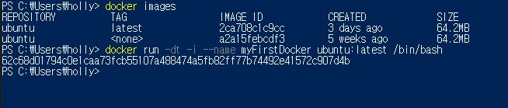
Docker 환경

Slide 13
Docker 환경

Slide 14
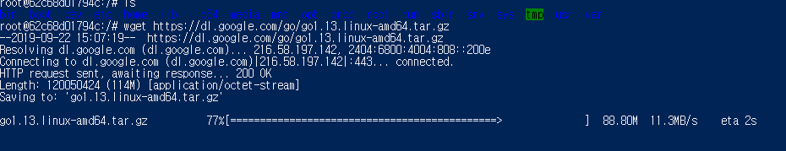
Docker 환경
Wget 설치
Vim 설치
https://golang.org/dl/ 에서 리눅스 링크 복사
Wget https://dl.google.com/go/go1.13.linux-amd64.tar.gz

Slide 15

Docker 환경
/usr/local 경로에 Go 설치
tar –C /usr/local –xzf “gofile”
Vim /etc/profile, vim ~/.bashrc
export PATH=$PATH:/usr/local/go/bin
export GOPATH=$HOME/go
export PATH=$PATH:$GOPATH/bin

Slide 16
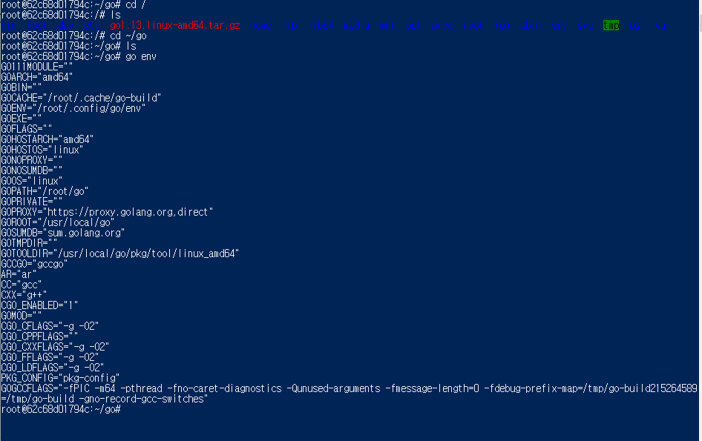
Docker 환경

Slide 17
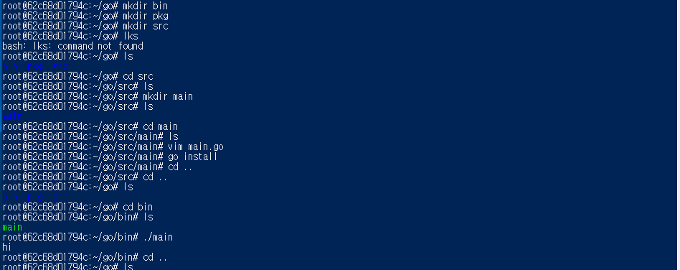
Docker 환경
Go 디렉터리 구조 만들기
bin, pkg, src

